Slide 1



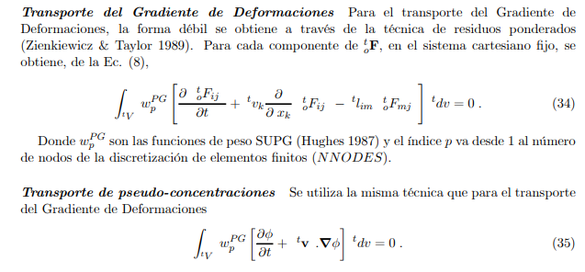
WPG

Slide 2
